Slide 1
ゲームの概要
概要
敵から逃げ、宝を5つ取れたらクリアする「宝集めゲーム」
NOMALモードとHARDモードの2種類
主な機能
・探索＆宝箱収集
MAP内を自由に移動し「全ての宝」をコンプリート回収するメイン機能。
・アイテム
・ギミック(仕掛け）
・難易度設定
・メッセージ表示

Slide 2
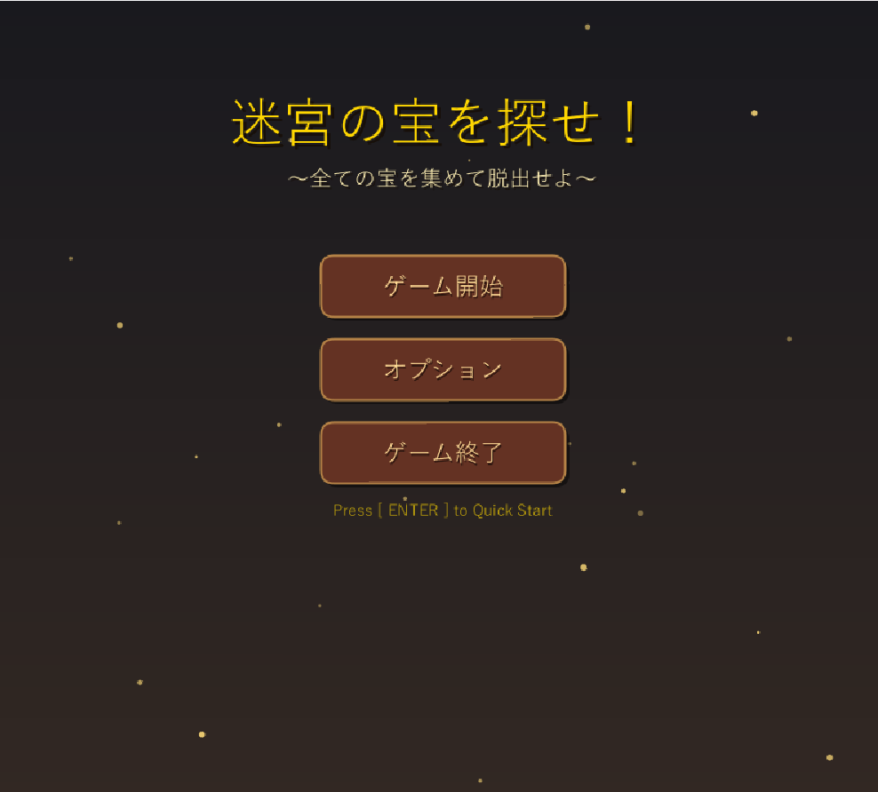
タイトル画面
タイトル画面は以下の3つのボタンで構成
①ゲーム開始
②オプション
③ゲーム終了
★「Enter」でもゲームを開始できる

Slide 3

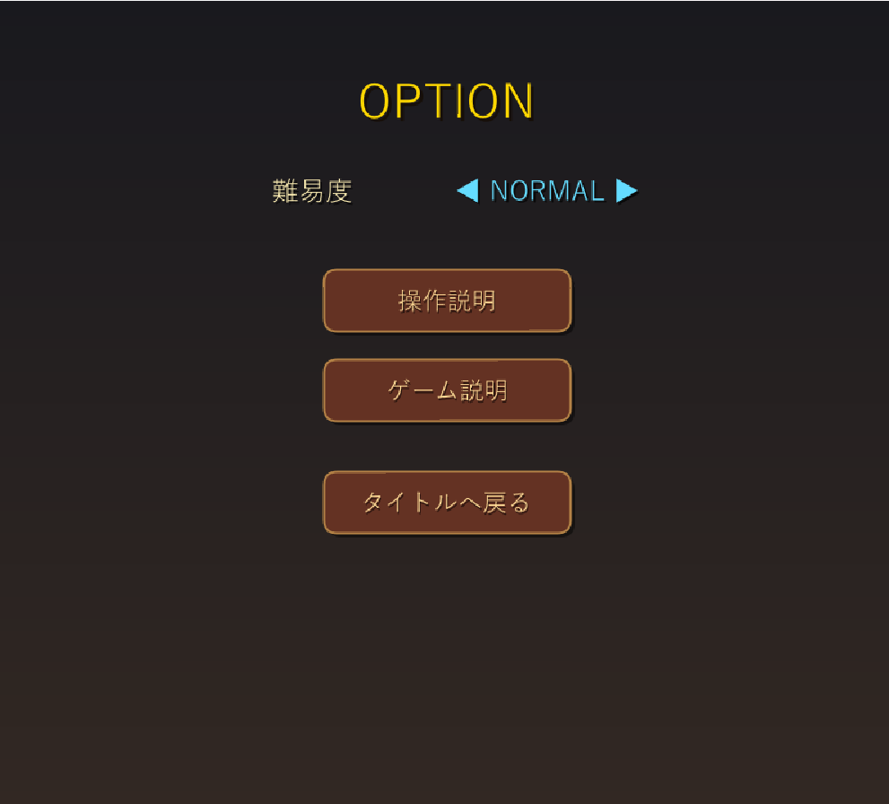
オプション画面
オプション画面は以下の3つのボタンで構成
①操作説明
操作方法の説明を表示している。
②ゲーム説明
NOMAL、HARDモードのゲーム説明
それぞれ書いている
③タイトルへ戻る
難易度：「NOMALか「HARD」を選択できる

Slide 4
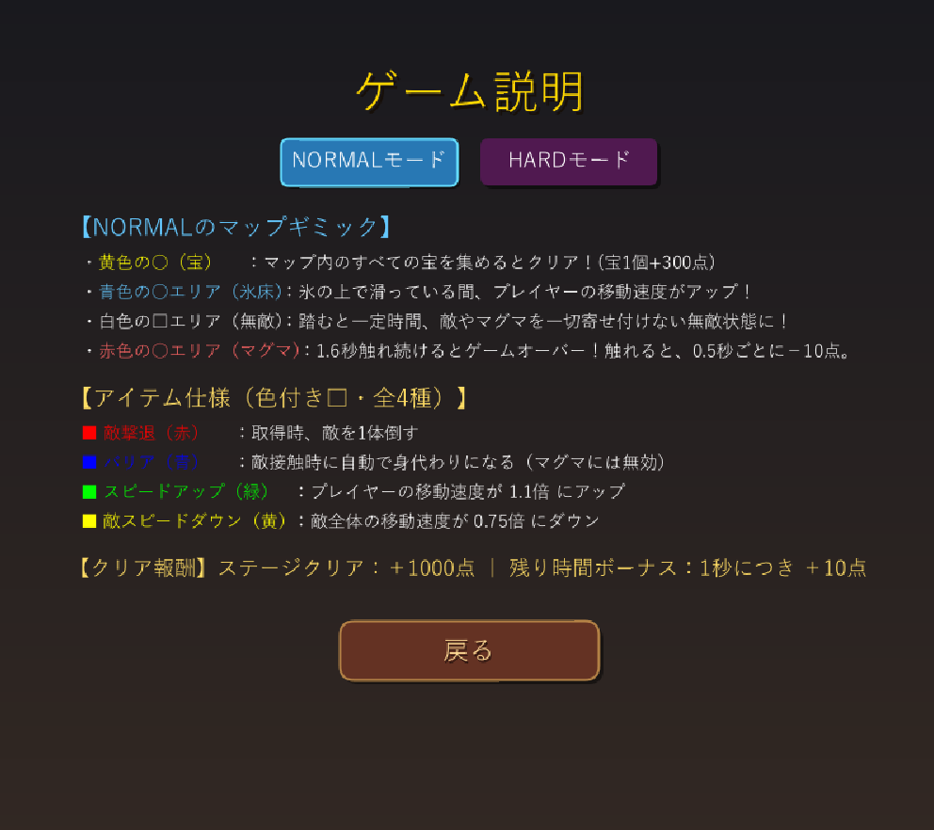
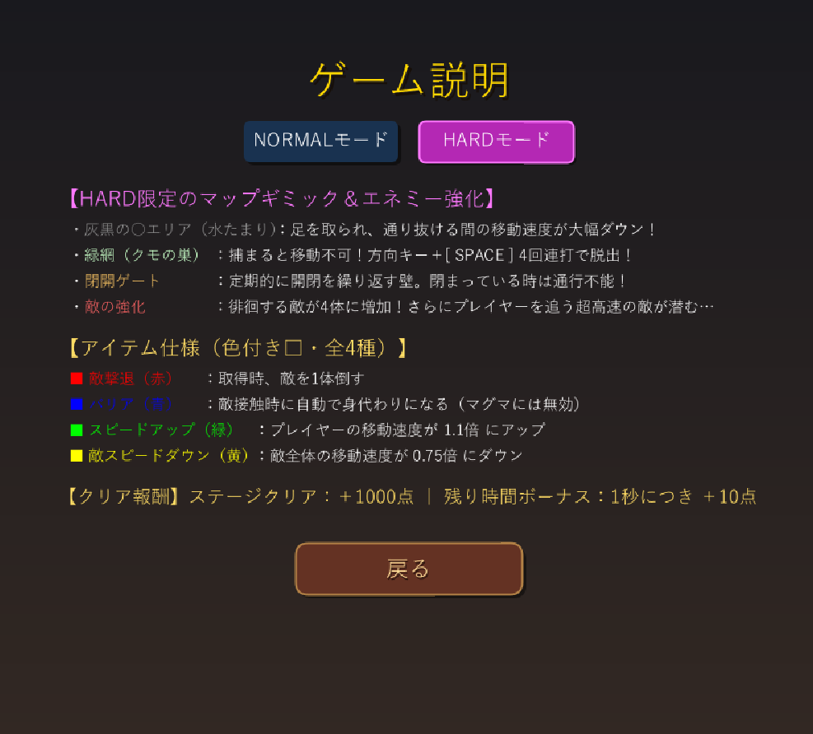
ゲーム説明画面
1.NOMALモードの説明
2.HARDモードの説明

Slide 5
スコア加算方法
タイムボーナス リアルタイム計算
・1秒につき +10点 残り時間をリアルタイムでスコア換算
宝獲得ボーナス（1個 +300点 ） 宝の取得と同時にメッセージUIへ取得通知を発行。
マグマに入った場合 マグマに入った場合0.5秒ごとに-10点（注意：2秒以上触れるとゲームオーバー）
ゲームクリアで＋1000点

Slide 6
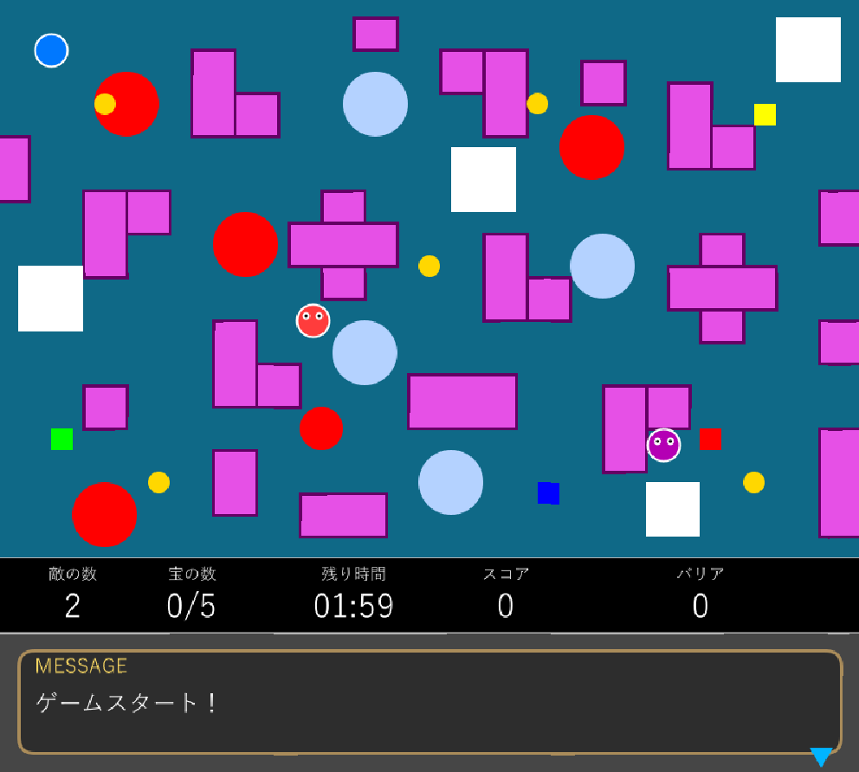
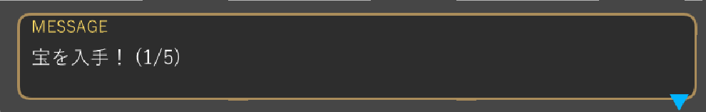
ゲーム画面(NOMAL)UIレイアウト
MAP画面（上部）
・マップ ・プレイヤー ・敵 ・各種ギミック
・アイテム を全画面視認可能に配置。
ステータスバー（中下部）
・敵の数 ・宝の数 ・残り時間 ・スコア
・バリア残数 を表示。
メッセージダイアログ（最下部）
「ゲームスタート！」や宝獲得通知メッセージ、
アイテム入手メッセージのリアルタイム表示
例：宝を入手した際のメッセージ

